Slide 1
3.4-1 数据查询SQL语句
——单表数据查询

Slide 2
【本节学习目标】
理解数据查询SQL语句基本结构
掌握单表指定列数据SQL查询
掌握单表指定行数据SQL查询
掌握单表指定行列数据SQL查询
掌握单表条件数据SQL查询
掌握单表数据SQL查询结果集排序

Slide 3
一、 数据查询SQL语句格式
SELECT [ALL|DISTINCT] <目标列>[，<目标列>…]
[ INTO <新表> ]
FROM <表名|视图名>[，<表名|视图名>…]
[ WHERE <条件表达式> ]
[ GROUP BY <列名> [HAVING <条件表达式> ]]
[ ORDER BY <列名> [ ASC | DESC ] ];

Slide 4
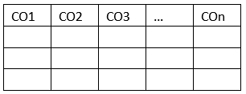
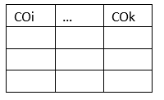
二、从单个表读取指定列
在关系数据库中，最简单的数据查询操作就是从单个关系表中读取指定列的数据，即关系的投影操作。
∏（投影）
1.语句基本格式
SELECT <目标列>[，<目标列>…]
FROM <关系表>；
关系表
结果集

Slide 5
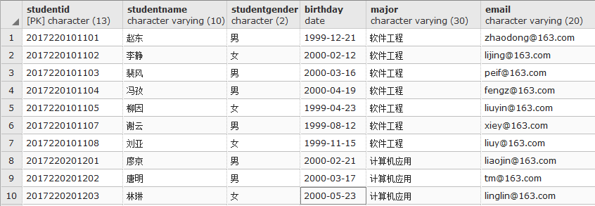
2.数据查询实例
例 学生信息表Student原始数据如下图所示。
要求：从Student表中读取学生的学号、姓名、专业列数据输出。

Slide 6
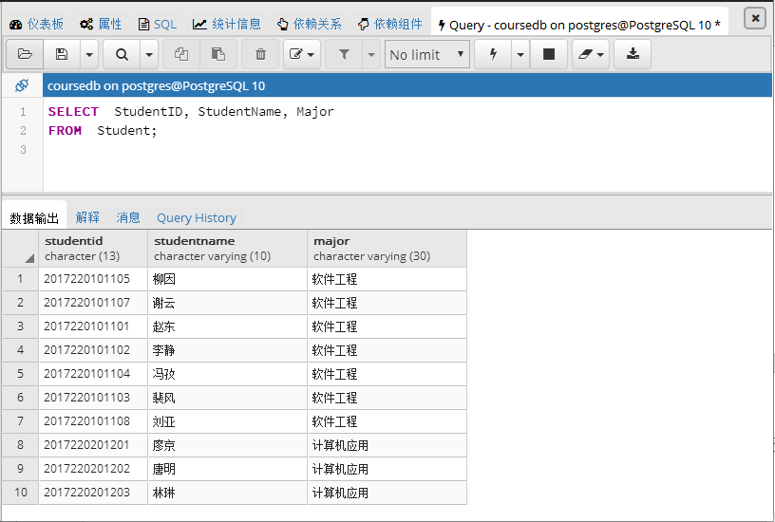
3.数据查询SQL语句及执行结果
运行按钮
SQL语句
结果集

Slide 7
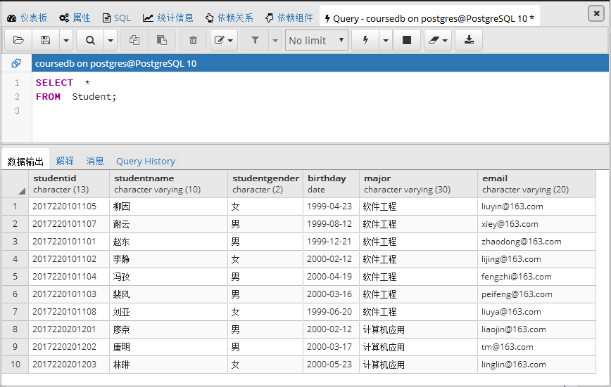
若希望从Student表查询所有列数据，其数据查询SQL语句及执行结果如下：
运行按钮
SQL语句
结果集

Slide 8
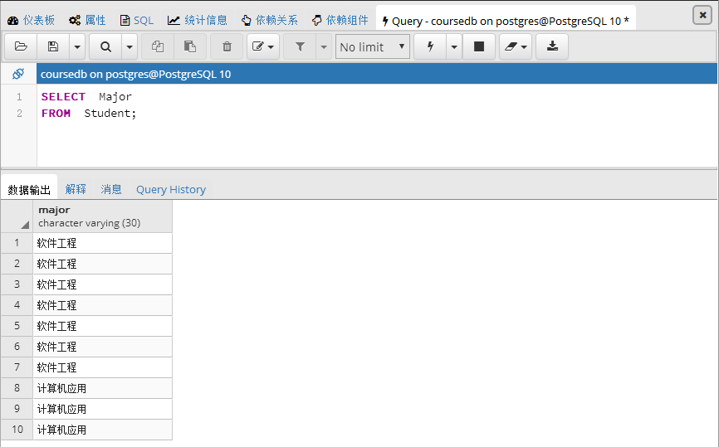
若希望从Student表中查询专业列（Major）数据，其数据查询SQL语句及执行结果如下：
运行按钮
SQL语句
结果集

Slide 9
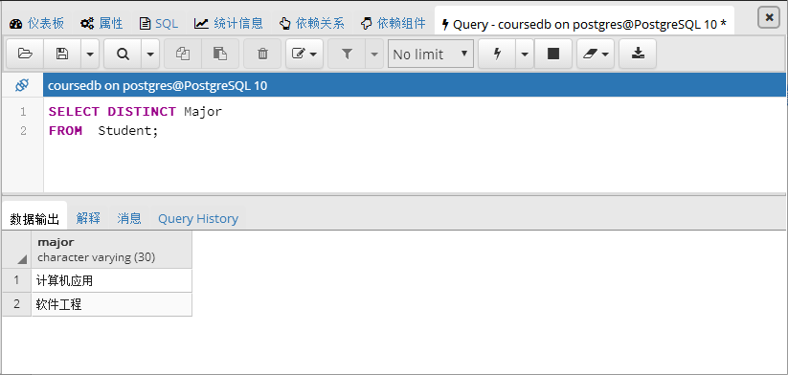
为了在结果集中过滤重复数据,可以在查询语句的输出列前加入DISTINCT关键字，其执行结果如下。
运行按钮
SQL语句
结果集

Slide 10
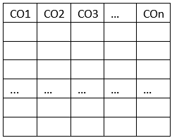
三、从单个表读取指定行
SQL查询语句也可以从一个关系表中读取满足条件的指定行数据，即完成关系数据的元组选择操作。
1.语句基本格式
σ_{条件}（选择）
SELECT *
FROM <关系表>
WHERE <条件表达式>;
结果集
关系表

Slide 11
2.数据查询实例
例 学生信息表Student原始数据如下图所示。
要求：从Student表中查询男生数据。

Slide 12
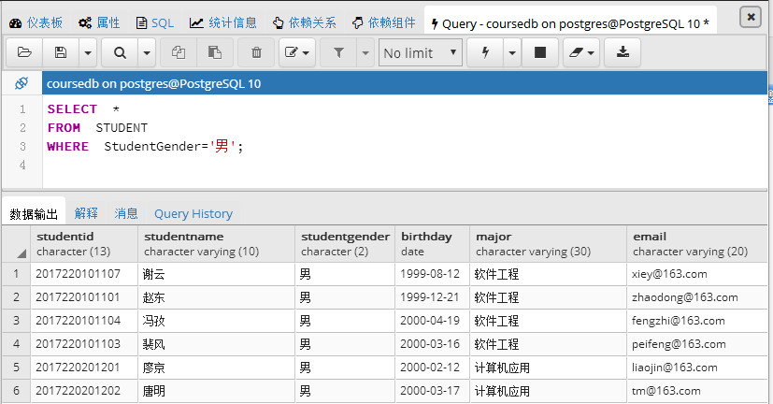
3.数据查询SQL语句及执行结果
运行按钮
SQL语句
结果集

Slide 13
四、从单个表读取指定行和列
在SQL查询语句中，还可以从一个关系表中读取指定行与指定列范围内的数据。既完成关系的行选择，又完成关系的列投影操作。
1.语句基本格式
∏（投影）
SELECT <目标列>[，<目标列>…]
FROM <关系表>
WHERE <条件表达式>;
结果集
关系表
σ_{条件}（选择）

Slide 14
2.数据查询实例
例 学生信息表Student原始数据如下图所示。
要求：从Student表中查询性别为“男”的学生学号、学生姓名、性别、专业数据。

Slide 15
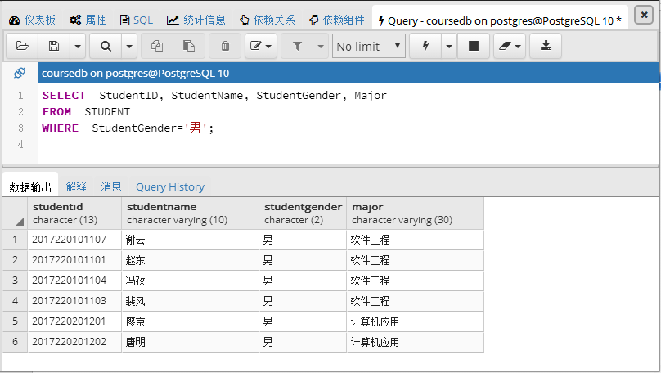
3.数据查询SQL语句及执行结果
运行按钮
SQL语句
结果集

Slide 16
五、Where条件子句
在WHERE子句中可以使用如下方式，指定范围数据。
1）使用BETWEEN..AND关键词来限定列值范围，还可以使用关键词LIKE与通配符来限定查询条件。
2）使用通配符来限定字符串数据范围。下划线（_）通配符用于代表一个未指定的字符。百分号（%）通配符用于代表一个或多个未指定的字符。

Slide 17
例1 若要从STUDENT表中查询出生日期在“2000-01-01”到“2000-12-30”的学生数据。其数据查询SQL语句如下：
SELECT *
FROM STUDENT
WHERE BirthDay BETWEEN ‘2000-01-01’ AND ‘2000-12-30’;

Slide 18
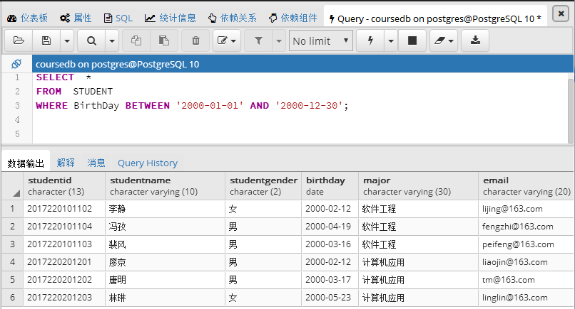
数据查询SQL语句及执行结果：
运行按钮
SQL语句
结果集

Slide 19
例2 若要从STUDENT表中查询邮箱域名为“@163.com”的学生数据。其数据查询SQL语句如下：
SELECT *
FROM STUDENT
WHERE Email LIKE ’%@163.com’;

Slide 20
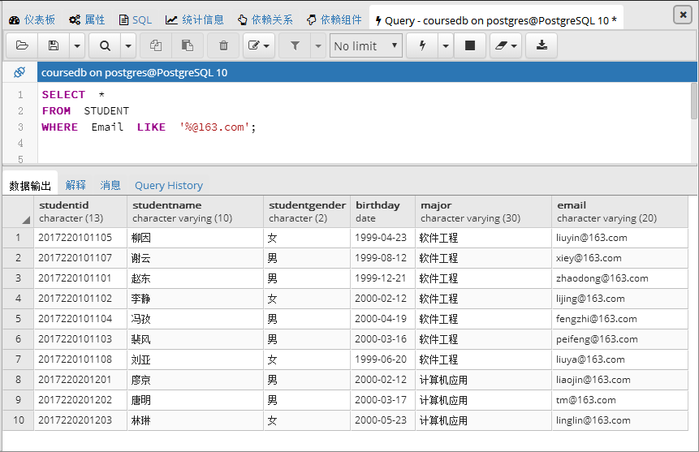
数据查询SQL语句及执行结果：
运行按钮
SQL语句
结果集

Slide 21
在SQL查询Where子句中，还可以使用多个条件表达式，并通过逻辑运算符（AND、OR、NOT）连接操作，以及使用IN或NOT IN关键词，进一步限定结果集的数据范围。
例3 从STUDENT表中查询性别为“男”，并且专业为“软件工程”的学生数据，其数据查询SQL语句如下。
SELECT StudentID, StudentName, StudentGender, Major
FROM STUDENT
WHERE Major=’软件工程’ AND StudentGender=’男’;

Slide 22
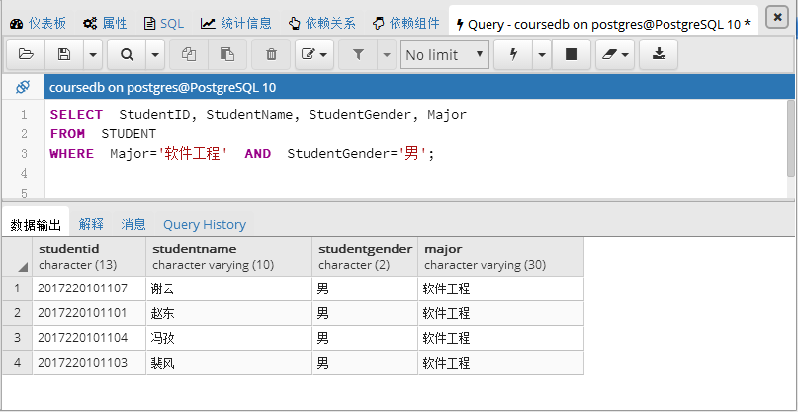
数据查询SQL语句及执行结果：
运行按钮
SQL语句
结果集

Slide 23
例4 在STUDENT表查询时，使用IN关键字限定范围”计算机应用”专业的学生。其SQL语句如下所示。
SELECT StudentID, StudentName, StudentGender, Major
FROM STUDENT
WHERE Major IN ('计算机应用');

Slide 24
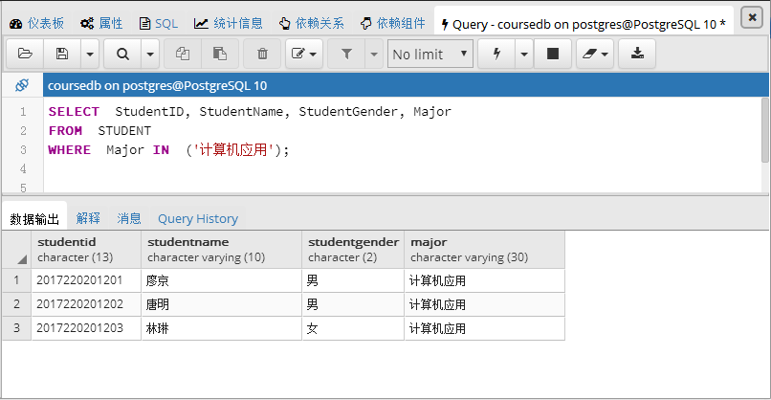
数据查询SQL语句及执行结果：
运行按钮
SQL语句
结果集

Slide 25
六、对结果集进行排序
在SELECT查询语句返回的结果集中,行的顺序是任意的。如果需要结果集排序，可以在SELECT语句中加入ORDER BY关键字。
例 若要从STUDENT表中按学生出生日期降序输出学生数据，其数据查询SQL语句如下。
SELECT *
FROM STUDENT
ORDER BY Birthday DESC;
在默认情况下，SQL查询的结果集是按指定列值的升序排列。可以使用关键词ASC和DESC选定排序是升序或降序。

Slide 26
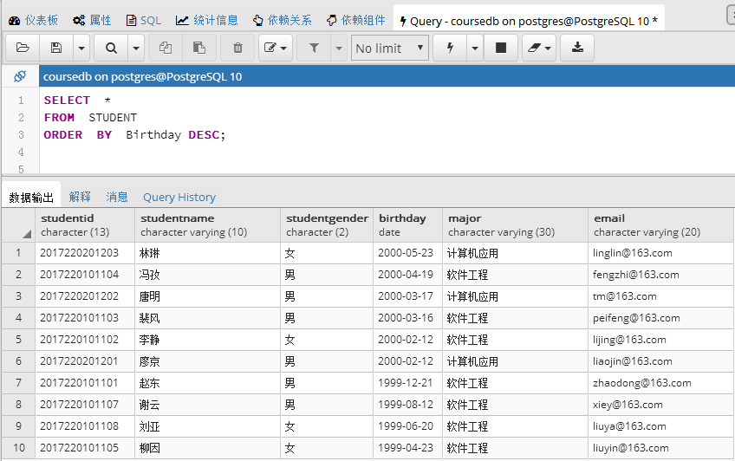
数据查询SQL语句及执行结果：
运行按钮
SQL语句
结果集

Slide 27
如果结果集需要按多个列排序，可以分别加入关键字ASC或DESC改变。
例 若要将STUDENT表查询数据，首先按出生日期降序排列，然后按姓名升序排列，其数据查询SQL语句如下：
SELECT *
FROM STUDENT
ORDER BY Birthday DESC , StudentName ASC;

Slide 28
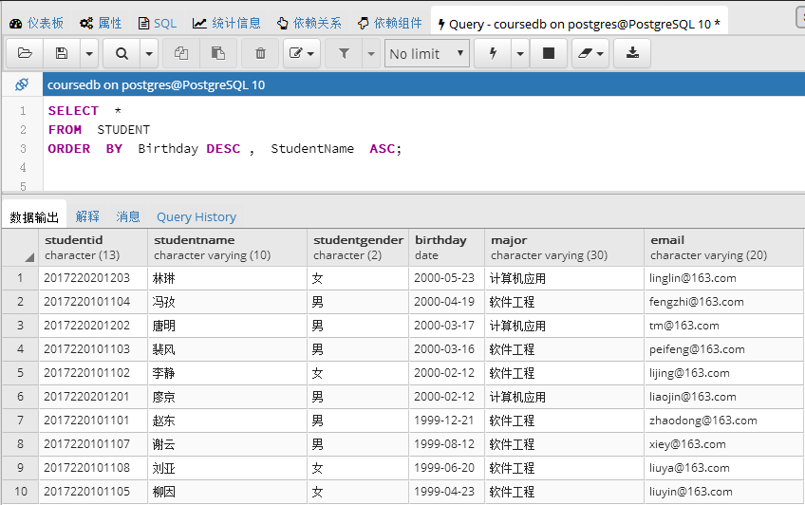
数据查询SQL语句及执行结果：
运行按钮
SQL语句
结果集

Slide 29
3.4-2 数据查询SQL语句
——内置函数、分组统计

Slide 30
【本节学习目标】
了解SQL内置函数类型
掌握SQL内置函数使用
掌握SQL内置函数与分组统计

Slide 31
一、SQL内置函数类型
SQL语言提供了大量内置函数，支持对SELECT查询结果数据进行处理。
典型SQL内置函数类型如下：
聚合函数
算术函数
字符串函数
日期时间函数
数据类型转换函数

Slide 32
二、SQL聚合函数
聚合函数是一些对关系表中数值属性列进行计算并返回一个结果数值的函数。
聚合函数 | 功能
AVG（） | 计算结果集指定列数据的平均值
COUNT（） | 计算结果集行数
MIN（） | 找出结果集指定列数据的最小值
MAX（） | 找出结果集指定列数据的最大值
SUM（） | 计算结果集指定列数据的总和

Slide 33
例 学生信息表Student原始数据如下图所示。

Slide 34
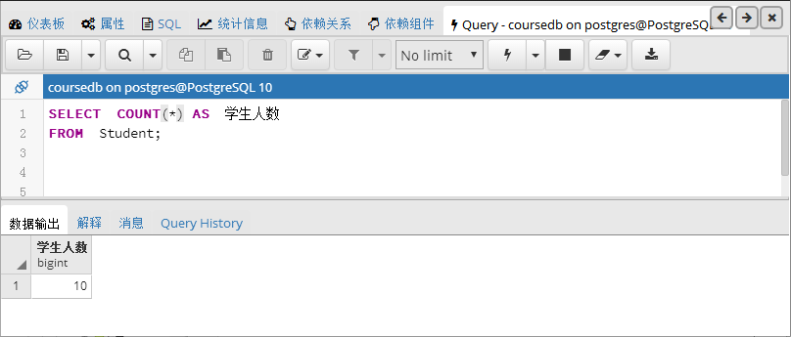
例1 若要统计Student表中的学生人数，在SELECT语句中可以使用COUNT（）函数来计算，其查询SQL语句如下：
SELECT COUNT（*） AS 学生人数
FROM Student;

Slide 35
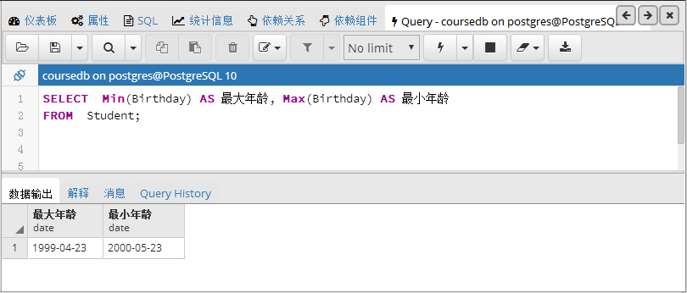
例2 找出STUDENT表中年龄最大和年龄最小的学生出生日期，其查询SQL语句如下：
SELECT Min（Birthday） AS 最大年龄，Max（Birthday） AS 最小年龄
FROM Student;

Slide 36
三、SQL内置函数与分组统计
在SQL语言中，可使用内置函数对查询结果集进行分组数据统计。这是通过在SELECT语句中加入Group By子语句来实现。
分组统计SQL语句基本格式：
SELECT 统计函数（目标列）
FROM <表名>
[WHERE 条件]
GROUP BY <目标列>
[Having 条件];

Slide 37
例 学生信息表Student原始数据如下图所示。

Slide 38
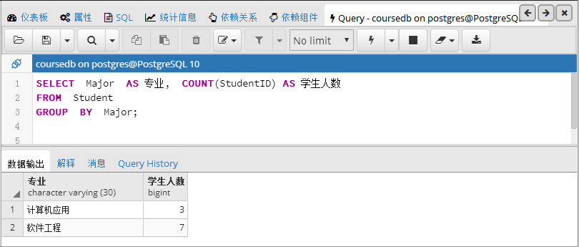
例1 若要分专业统计Student表中的学生人数。在SELECT语句中可以使用GROUP BY分组子句完成统计，其查询SQL语句如下：
SELECT Major AS 专业, COUNT（StudentID） AS 学生人数
FROM Student
GROUP BY Major;

Slide 39
例2 若要分专业统计STUDENT表中男生人数，但限定只显示人数大于2的人数，其查询SQL语句如下：
SELECT Major AS 专业, COUNT（StudentID） AS 学生人数
FROM Student
WHERE StudentGender=’男’
GROUP BY Major
HAVING COUNT(*)>2;

Slide 40
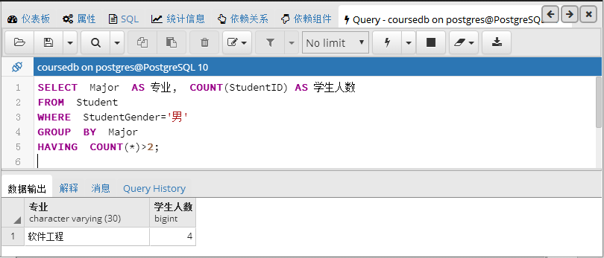
数据查询SQL语句及执行结果：

Slide 41
思考题
1、使用sql查询语句时如何使用内置函数？
2、聚合函数与其他内置函数有什么不同？
3、如何对查询结果进行分组统计？

Slide 42
3.4-3 数据查询SQL语句
——多表关联查询

Slide 43
【本节学习目标】
掌握子查询与多表关联查询
掌握内连接关联多表查询
掌握外连接关联多表查询

Slide 44
一、子查询与多表关联
在实际应用中，通常需要关联多表才能获得所需的信息。在SELECT查询语句中，可使用子查询方式实现多表关联查询。
子查询SQL语句基本格式：
SELECT <目标列>[，<目标列>…]
FROM <表名>
WHERE <条件中嵌套另一关系表的SELECT 查询结果集>

Slide 45
例 在选课管理系统数据库中，希望能检索出“计算机学院”的教师名单。
该操作需要关联教师信息表Teacher和学院信息表College，才能获得这些数据。这里可采用子查询方法实现两表关联查询，其查询SQL语句如下：
SELECT TeacherID, TeacherName, TeacherTitle
FROM Teacher
WHERE CollegeID IN
(SELECT CollegeID
FROM College
WHERE CollegeName=’计算机学院’);

Slide 46
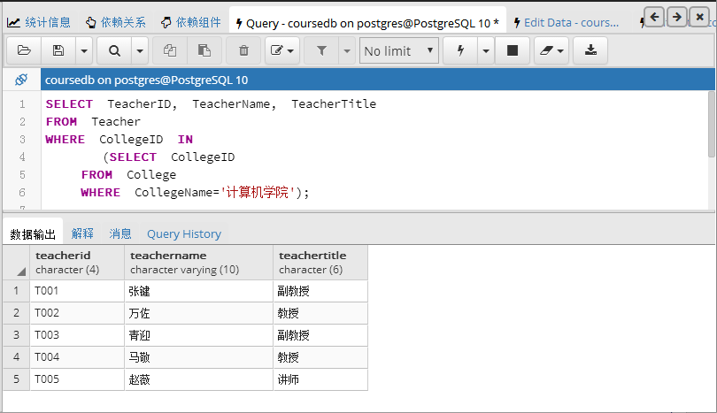
数据查询SQL语句及执行结果：

Slide 47
二、使用连接关联多表查询
在使用多个表查询时，子查询只有在结果数据均来自一个表的情况下才有用。但如果需要从两个或多个表中获取结果数据，就不能使用子查询，而需要采用连接关联多表查询。
连接关联多表查询SQL语句基本格式：
SELECT <目标列>[，<目标列>…]
FROM <表名1>，<表名2>，…, <表名n>，
WHERE <关系表之间的连接关联条件>

Slide 48
例 在选课管理系统数据库中，希望获得各个学院的教师信息列表，包括学院名称、教师编号、教师姓名、教师性别、职称等信息。要求按学院名称、教师编号分别排序输出，其查询SQL语句如下：
SELECT B.CollegeName AS 学院名称, A.TeacherID AS 编号, A.TeacherName AS 姓名, A.TeacherGender AS 性别, A. TeacherTitle AS 职称
FROM Teacher AS A，College AS B
WHERE A.CollegeID=B.CollegeID
ORDER BY B.CollegeName, A.TeacherID;

Slide 49
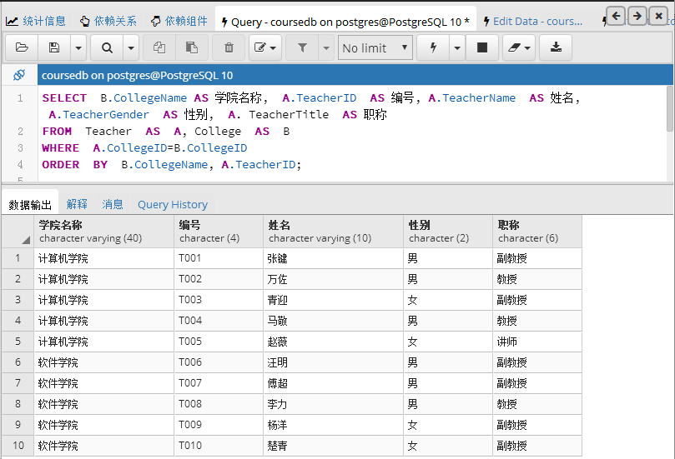
数据查询SQL语句及执行结果：

Slide 50
三、SQL JOIN …ON连接查询语句
在SQL语言中，实现多表连接关联查询还可以使用JOIN…ON关键词的语句格式。其中两表连接关联查询的JOIN…ON语句格式如下：
SELECT <目标列>[，<目标列>…]
FROM <表名1> JOIN <表名2> ON <连接条件>;

Slide 51
例 在选课管理系统数据库中，希望获得各个学院的教师信息，包括学院名称、教师编号、教师姓名、教师性别、职称等信息。要求按学院名称、教师编号分别排序输出，其查询SQL语句如下：
SELECT B.CollegeName AS 学院名称, A.TeacherID AS 编号, A.TeacherName AS 姓名, A.TeacherGender AS 性别, A. TeacherTitle AS 职称
FROM TEACHER AS A JOIN COLLEGE AS B
ON A.CollegeID=B.CollegeID
ORDER BY B.CollegeName, A.TeacherID;

Slide 52
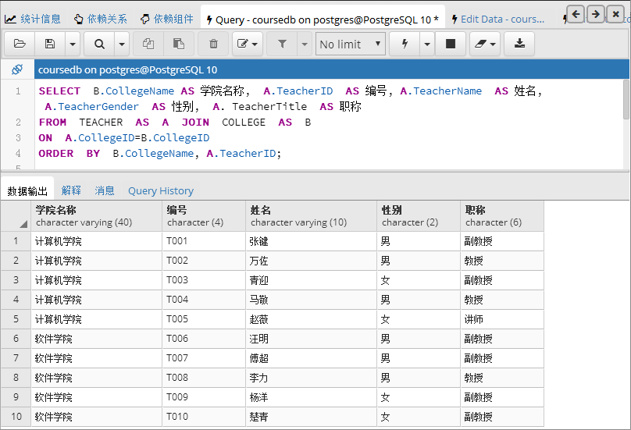
数据查询SQL语句及执行结果：

Slide 53
练习题
student（sid,sname,sex,hometown,telephone）
course（cid,cname,credit）
score(sid,cid,grade,semester)
1)选出含有不及格课程的学生学号
2)选出含有不及格课程的学生学号，姓名
3)选出含有不及格课程的学生学号，姓名，课程名称
4)如果成绩大于等于60分视为取得该门学分，要求统计出所有学生各自取得的总学分，给出学号、姓名、取得总学分

Slide 54
课后思考
如何查询可以减少运算量？
SQL优化如何进行的？

Slide 55
四、外部连接
前节介绍的多表连接方式在SELECT查询语句称为内部连接。 在一些特殊情况下，如关联表中一些行的主键与外键不匹配，查询结果集就会丢失部分数据。

Slide 56
例 在选课管理数据库中，希望查询所有开设课程的学生选课情况，包括课程名称、任课教师、选课学生人数。这需要关联课程信息表COURSE、教师信息表TEACHER、开课计划表PLAN、选课注册信息表REGISTER。其连接查询的SQL语句如下：
SELECT C.CourseName AS 课程名称, T.TeacherName AS 教师,
COUNT (R.CoursePlanID) AS 选课人数
FROM COURSE AS C JOIN PLAN AS P ON C.CourseID=P.CourseID
JOIN TEACHER AS T ON P.TeacherID=T.TeacherID
JOIN REGISTER AS R ON P.CoursePlanID=R.CoursePlanID
GROUP BY C.CourseName, T.TeacherName;

Slide 57
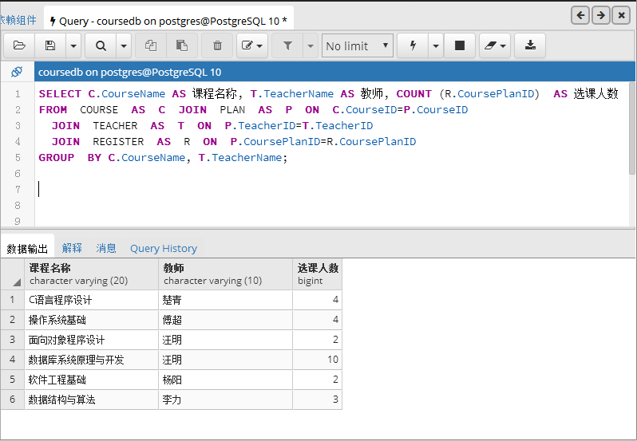
数据查询SQL语句及执行结果：

Slide 58
问题：在上面的内连接查询中，只能找出有学生注册的课程名称和选课人数，但不能找出没有学生注册的课程名称。
在SQL 应用中，有时候也希望输出那些不满足连接条件的元组数据。这时，可使用JOIN…ON外连接方式实现。其实现方式有三种形式，具体如下：
LEFT JOIN: 左外连接，即使没有与右表关联列值匹配，也从左表返回所有的行。
RIGHT JOIN: 右外连接，即使没有与左表关联列值匹配，也从右表返回所有的行。
FULL JOIN: 全外连接，同时进行左连接和右连接，就返回所有行。

Slide 59
例 在选课管理系统数据库中，希望能查询所有开设课程的学生选课情况，包括课程名称、任课教师、选课学生人数。这需要关联课程信息表COURSE、开课计划表CPLAN、教师信息表TEACHER、选课注册信息表REGISTER。若使用左外连接查询，该JOIN…ON连接查询的SQL语句如下：
SELECT C.CourseName AS 课程名称, T.TeacherName AS 教师,
COUNT (R.CoursePlanID) AS 选课人数
FROM COURSE AS C JOIN PLAN AS P
ON C.CourseID=P.CourseID
JOIN TEACHER AS T ON P.TeacherID=T.TeacherID
LEFT JOIN REGISTER AS R ON P.CoursePlanID=R.CoursePlanID
GROUP BY C.CourseName, T.TeacherName;

Slide 60
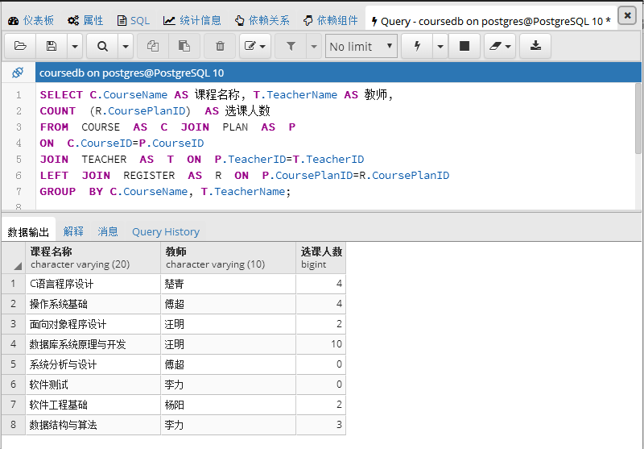
数据查询SQL语句及执行结果：

Slide 61
思考题
1、如何使用子查询处理多表？
2、如何使用连接查询处理多表？
3、如何使用左外连接查询处理多表？
4、如何使用全连接查询处理多表？

